Slide 1
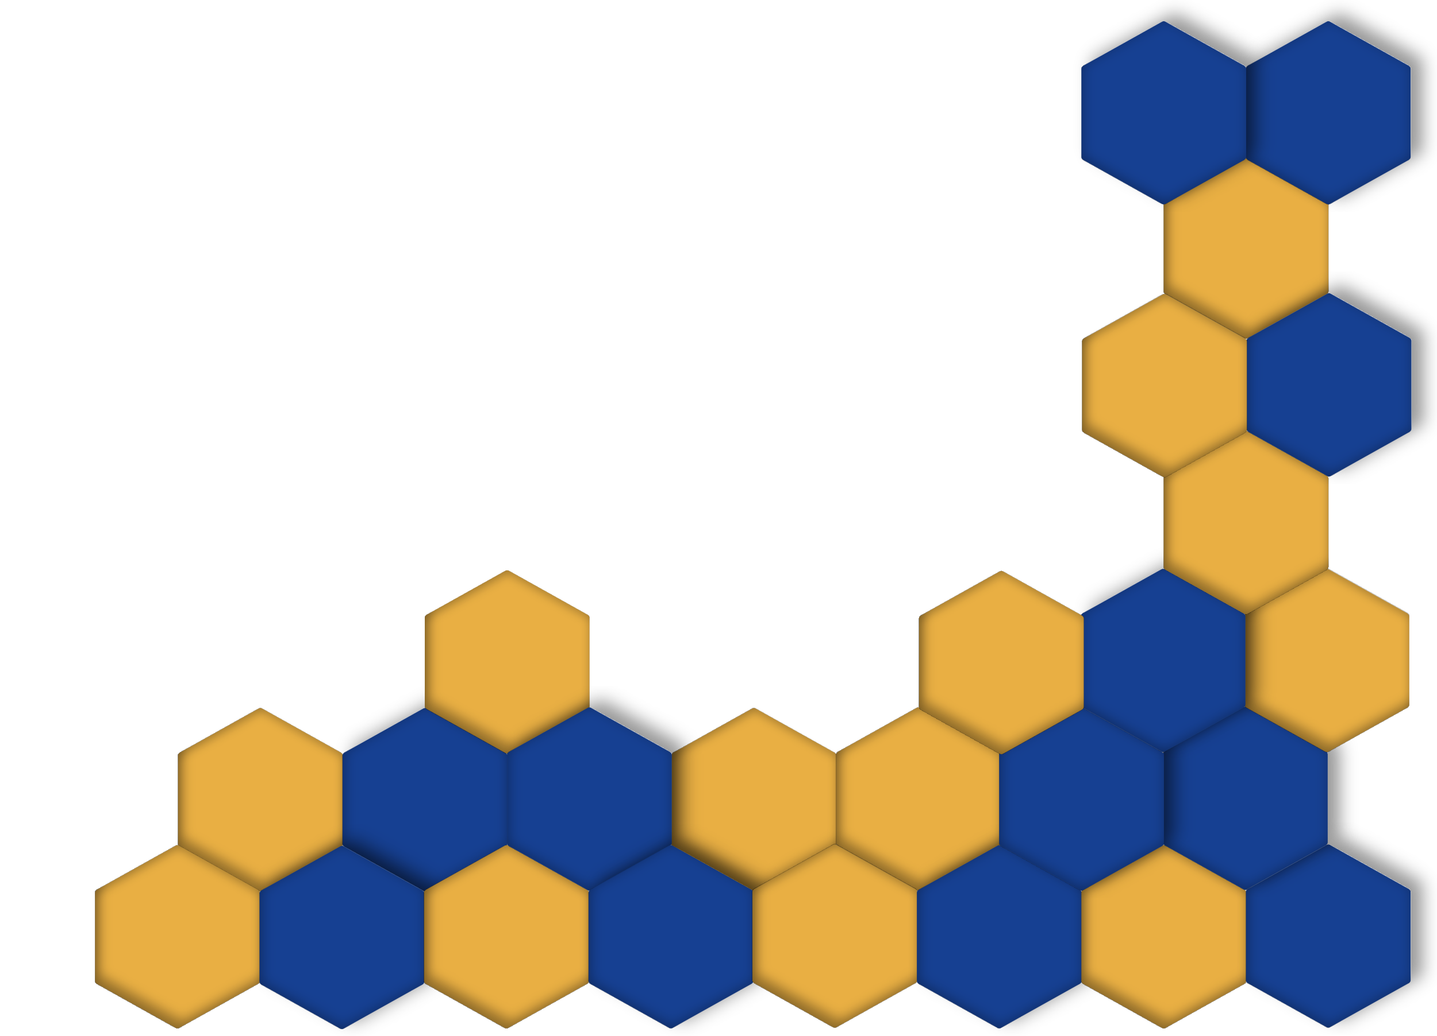


Etienne PERNON
HiveMind
Présentation de projet
CCI Campus
M2I DEV
21/06/2024

Slide 2
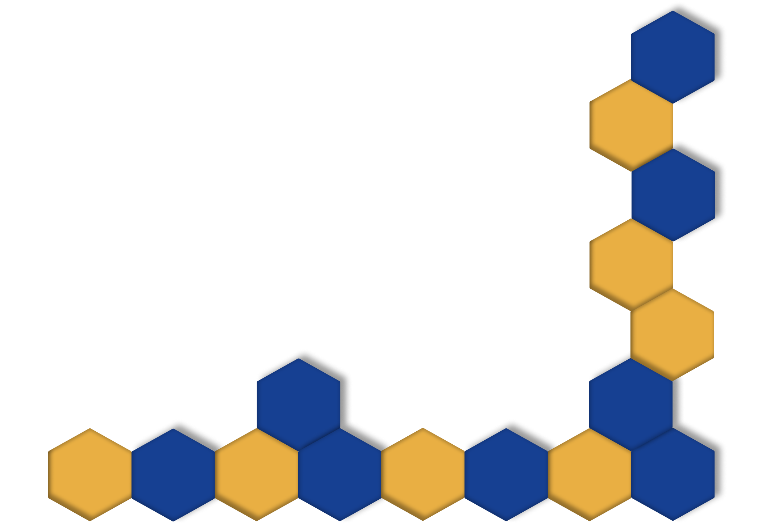




Présentation
LOGEL Léo
PERNON Etienne
CPGE MPSI / MP - Licence Physique - M2I
L3 Humanités – BTS SIO Slam – M2I

Slide 3
Sommaire
01 Contextualisation
04 Analyse technique
02 Analyse stratégique
05 Difficulté réel
03 Gestion de projet
06 Bilan
01

Slide 4
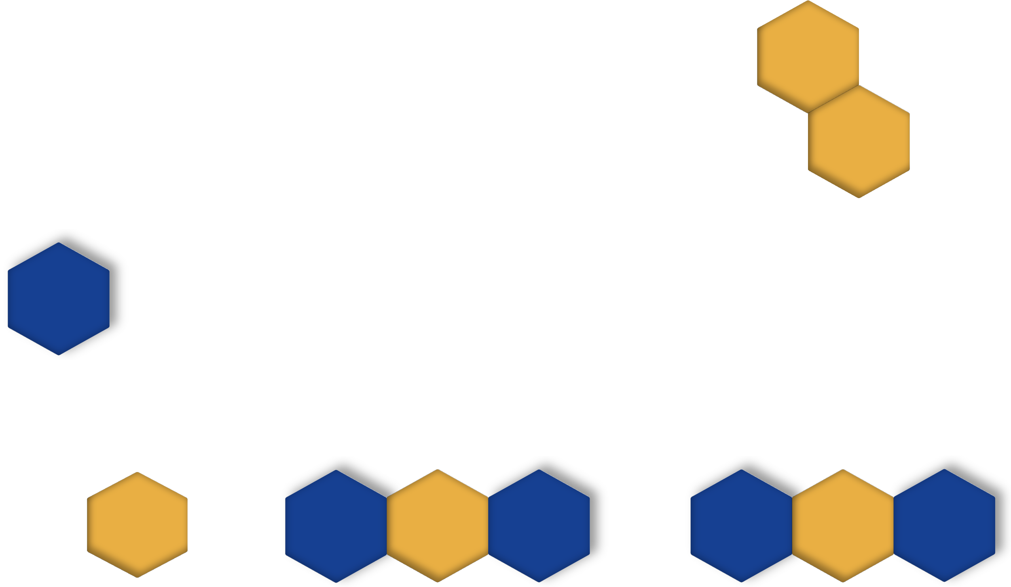
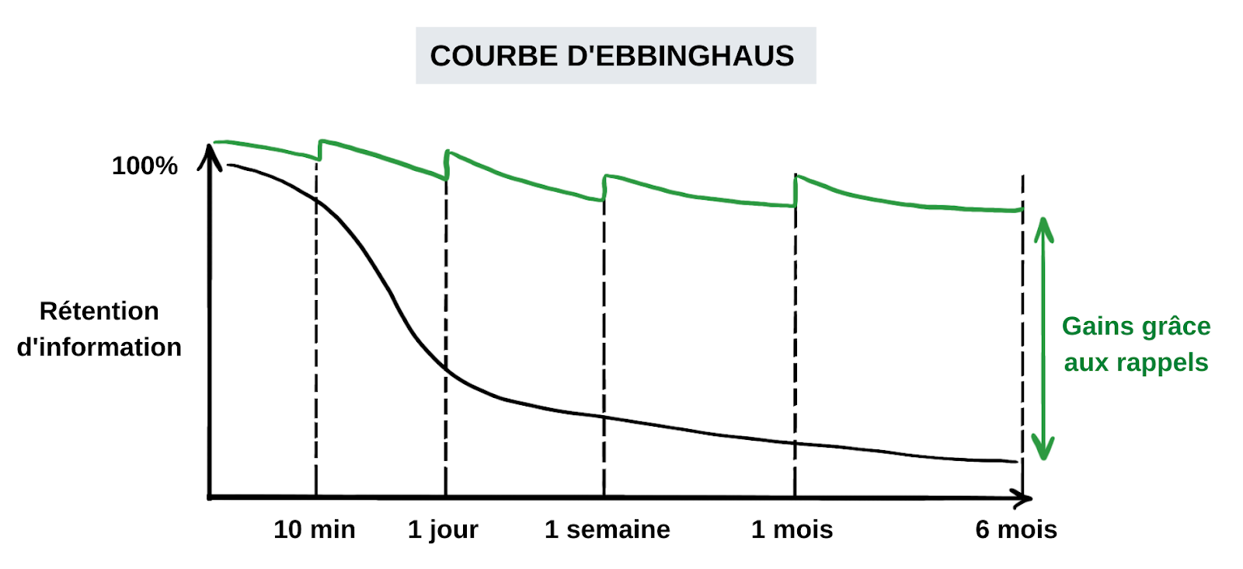
01 Contextualisation
1
2
3
4
Histoire des sciences : la mémoire
Courbe de l’oubli ?
Spacing Effect ?
Spaced repetition !
1885, Hermann Ebbinghaus, Über das Gedächtnis. Untersuchungen zur experimentellen Psychologie
02

Slide 5
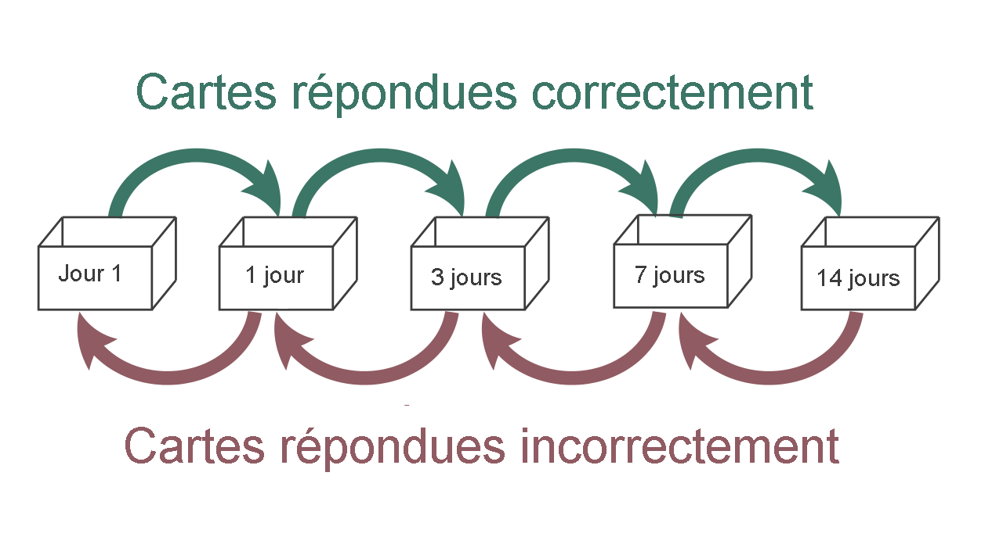
01 Contextualisation
1
2
3
4
Histoire des sciences : méthode d’apprentissage
Flashcards !
1970 Sebastian Leitner - System de Leitner
03

Slide 6
01 Contextualisation
1
2
4
3
HiveMind qu’es ce que c’est ?
Réseau social
Partage de la connaissance
Application du System Leitner
04

Slide 7
01 Contextualisation
1
2
4
3
HiveMind qu’es ce que c’est ?
Démo : perso > comu > filter > scroll
05

Slide 8
02 Analyse stratégique
Stratégie de différentiation
07

Slide 9

02 Analyse stratégique
Image de marque
Cerveau cybernétique
EBE
Science
HiveMind
Apprentissage
06

Slide 10

02 Analyse stratégique
Image de marque
Cerveau cybernétique
Travail collaboratif
Conserver l’information
HiveMind
Libre accès
06

Slide 11

02 Analyse stratégique
Image de marque
Cerveau cybernétique
HiveMind
06

Slide 12
02 Analyse stratégique
Image de marque
Logo
Réseau social éducatif
HiveMind
06

Slide 13
02 Analyse stratégique
Qui sont nos clients ?
08

Slide 14
02 Analyse stratégique
ROI : retour sur investissement
09

Slide 15
03 Gestion de projet
Azure DevOps : Kanban
10

Slide 16
03 Gestion de projet
Stratégie de branche
11

Slide 17
03 Gestion de projet
Développement Continue & Intégration Continue
Main -> Pipeline de release -> ressource groupe -> publié
12

Slide 18
04 Analyse technique
Prototypage : Figma
Définir tous les segments de l’application
Créée les assets de tout le projet
Définir une direction artistique
13

Slide 19
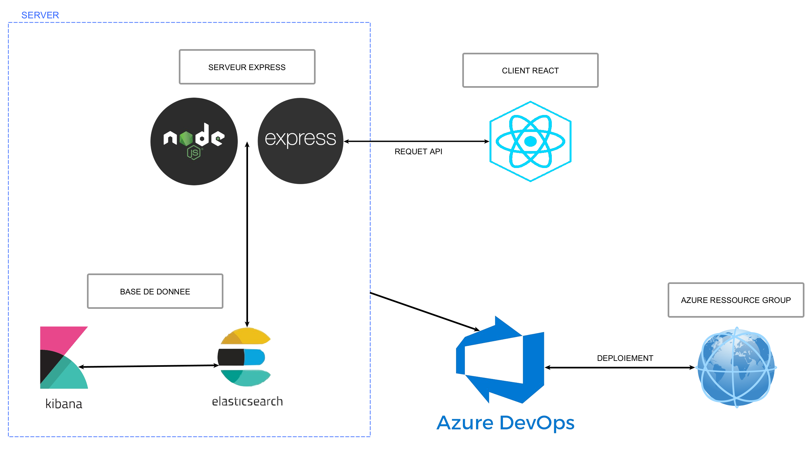
04 Analyse technique
Stack technologique
14

Slide 20
04 Analyse technique
Conception
Schéma MCD > 2 documents
15

Slide 21
04 Analyse technique
Recherche de tag : notion de deck
Vidéo : Création de FC > recherche de tag > création d’une deuxième carte
Vidéo : Présentation des decks > like une FC > retour au deck
16

Slide 22
05 Difficultés rencontré
Recherche de tag : notion de deck
Passage du prototype à l’application
17

Slide 23
05 Difficultés rencontré
Recherche de tag : notion de deck
1
2
3
4
1
3
17

